Slide 1
УРОК МУЖЕСТВА
ЖИВАЯ ПАМЯТЬ

Slide 2
Нашим ребятам, воевавшим в «горячих точках» России, посвящается!
1.Клименко Александр Михайлович-Афганистан
2.Мосьпан Анатолий Григорьевич-Афганистан
3.Аристархов Анатолий Аркадьевич-Афганистан
4 .Лесин Николай Николаевич - Афганистан
5.Балуков Александр Владимирович - Афганистан
6.Левенков Александр Николаевич - Афганистан
7.Сопко Сергей Николаевич – Чечня
8. Сопко Евгений Николаевич – Чечня
9. Радкевич Александр Владимирович – Чечня
10. Боярских Роман Владимирович - Дагестан

Slide 3
«Мы живы, пацаны! » Анатолий Столяров
24 года прошло с того дня, когда наши войска были выведены из Афганистана, но он возвращается к ребятам, воевавшим в Афганистане, вновь и вновь: в разговорах, в воспоминаниях, во снах ...
Уже идет, которая весна, без свиста пуль в афганской круговерти.
Но горы вновь ко мне приходят в снах, те горы, на которых море смерти.
Пустыня огрызалась горячо, в песках скрывая призрак каравана,
Все было, все осталось за плечом, но век мне не забыть Афганистана.

Slide 4
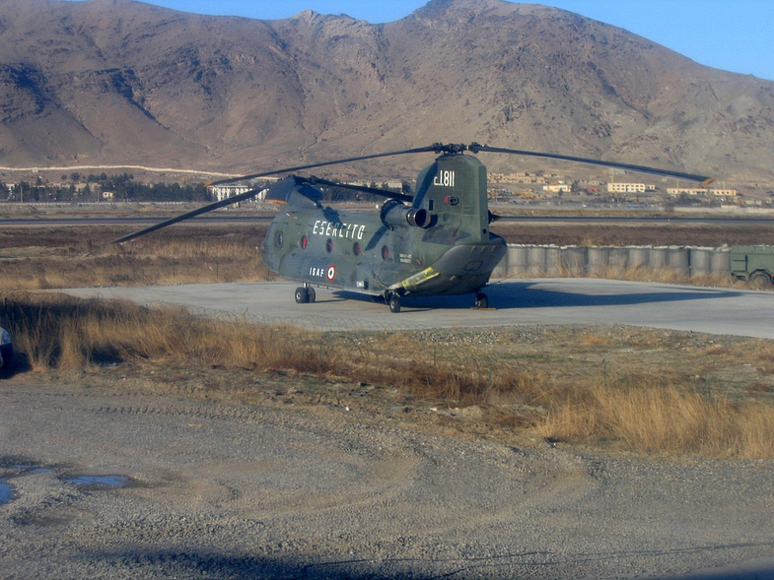
Ребята, воевавшие в Афганистане.
Клименко Александр Михайлович

Slide 5
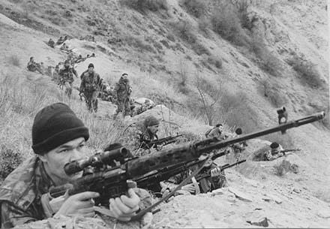
Аристархов Анатолий Аркадьевич

Slide 6
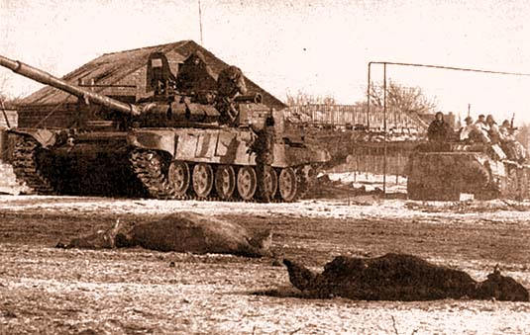
Лесин Николай Николаевич

Slide 7
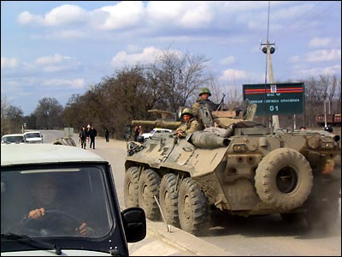
Мосьпан Анатолий Григорьевич

Slide 8
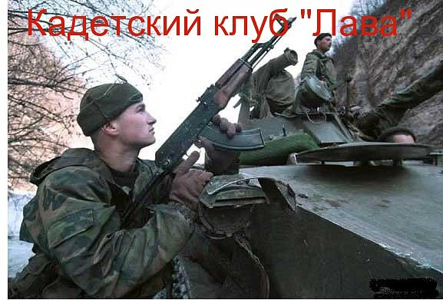
Балуков Сергей Владимирович

Slide 9
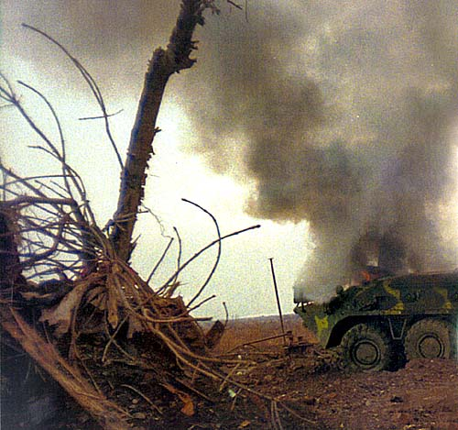
Левенков Александр Николаевич

Slide 10
Закончилась война в Афганистане, но вновь не спят матери, провожая своих сыновей на службу в армию Всё новые и новые «горячие точки» вспыхивают на карте нашей страны, и среди них ставшее для многих страшные слова «Чечня».

Slide 11
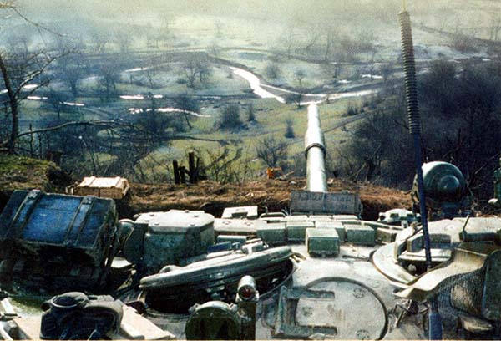
Ребята, воевавшие в Чечне.
Сопко Сергей Николаевич

Slide 12
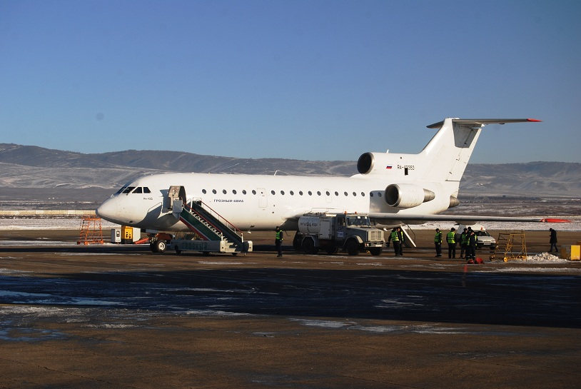
Сопко Евгений Николаевич

Slide 13
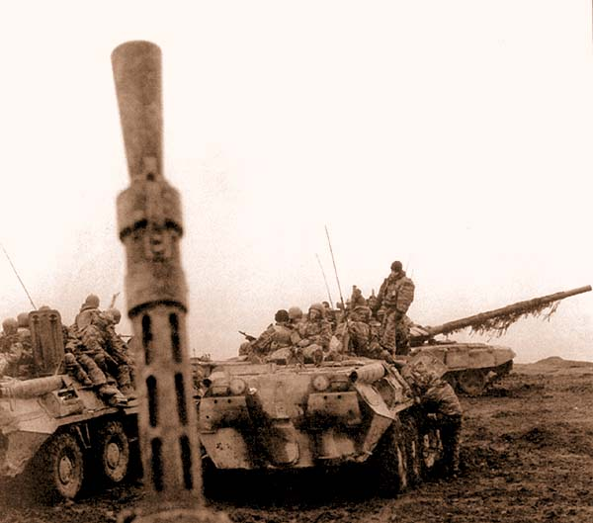
Радкевич Александр Владимирович

Slide 14
Дорог не выбираешь ты – Дороги выбирает служба. И ты не прячешься в кусты, Когда Отчизна скажет: «Нужно!».

Slide 15
Солдаты правопорядка в «горячих точках»

Slide 16
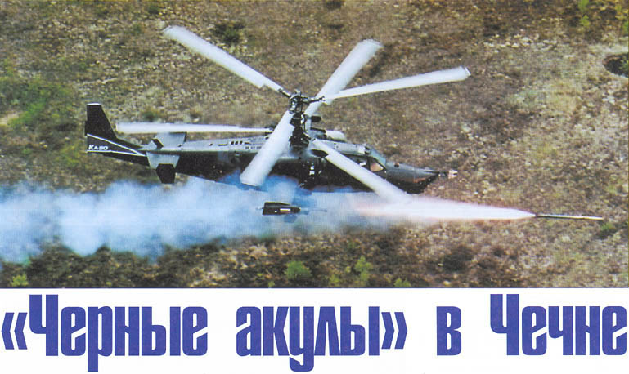
Боярских Роман Владимирович

Slide 17
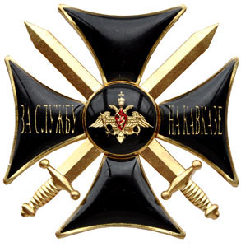
Боярских Роман Владимирович

Slide 18
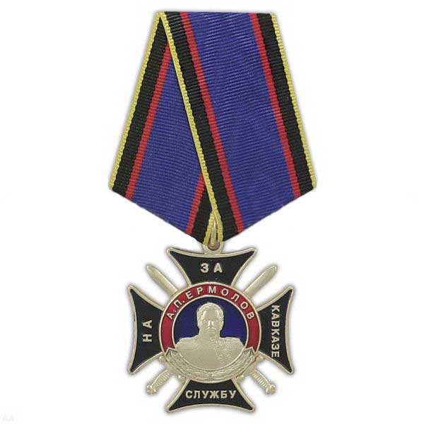
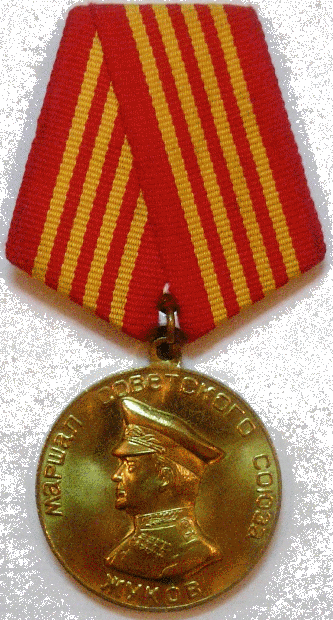
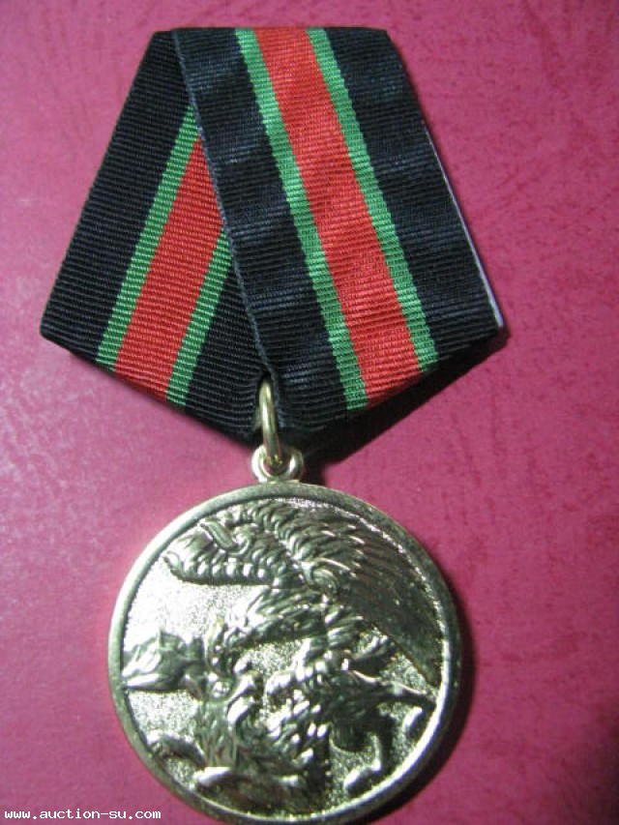
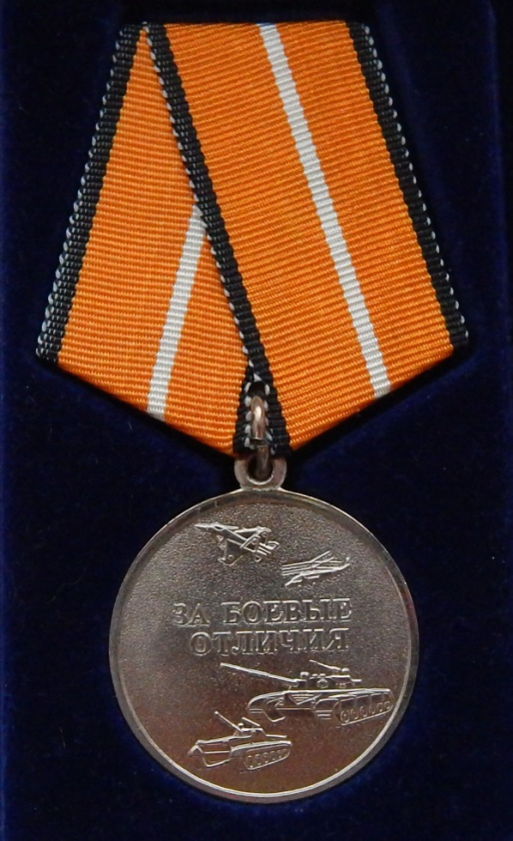
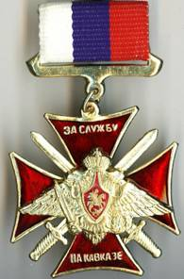
Боярских Роман Владимирович

Slide 19
Каждое время рождает своих героев. Но ратный подвиг на все времена стоял на высоком нравственном пьедестале, венчая собой лучшие качества человека-гражданина, патриота, интернационалиста. В наше время в парнях не иссякли верность долгу и традициям старших поколений - непреклонная воля к победе, чести, отваге и мужеству.

Slide 20
Спасибо за внимание!

